Slide 1
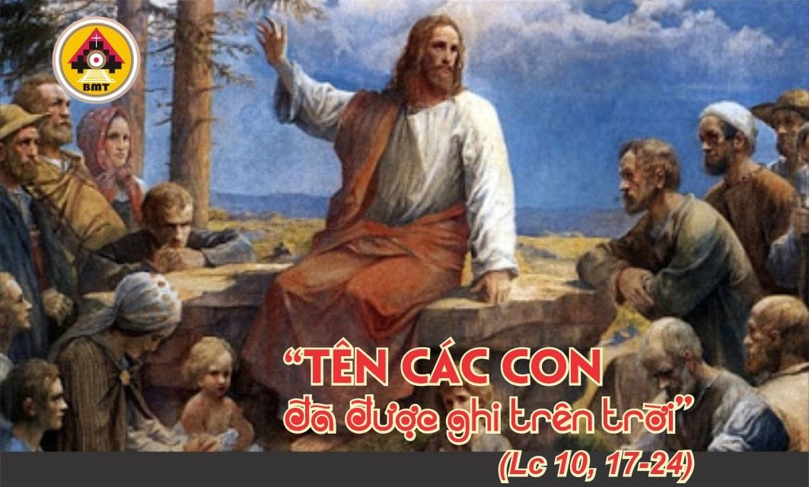

THỨ BẢY TUẦN XXVI THƯỜNG NIÊN C

Slide 2

Lạy Chúa, Chúa đã tác tạo mọi sự cho chúng tôi hưởng dùng, Chúa đã xét xử công bình. Vì chúng tôi đã phạm tội và không tuân giữ các giới răn Chúa; nhưng xin Chúa hãy ban cho ban cho danh Chúa được vinh hiển, và xin hãy đối xử với chúng tôi theo lượng từ bi của Chúa.
Ca nhập lễ

Slide 3

Bài Đọc 1: Br 4, 5-12. 27-29
“Ðấng đã giáng hoạ trên các con, chính Người sẽ đem lại cho các con sự vui mừng”.
Trích sách Tiên tri Barúc.

Slide 4
Ðáp: Lạy Chúa, xin tỏ cho tôi tớ Chúa thấy long nhan hiền hậu (c. 135a).
Đáp Ca:
Tv 118, 66. 71. 75. 91. 125. 130

Slide 5
Alleluia, alleluia! – Con hy vọng rất nhiều vào Chúa, linh hồn con trông cậy ở lời Chúa. – Alleluia.

Slide 6
Phúc Âm: Lc 10, 17-24

Slide 7


Slide 8
CA HIỆP LỄ
Lạy Chúa, đối với tôi tớ Chúa, xin nhớ lại lời Chúa, vì Chúa đã cho tôi hy vọng vào lời Chúa, đó là điều an ủi tôi trong lúc tôi khốn khổ.

Slide 9
Ca Kết Lễ

Slide 10
THỨ BẢY TUẦN XXVI THƯỜNG NIÊN C

